Slide 1
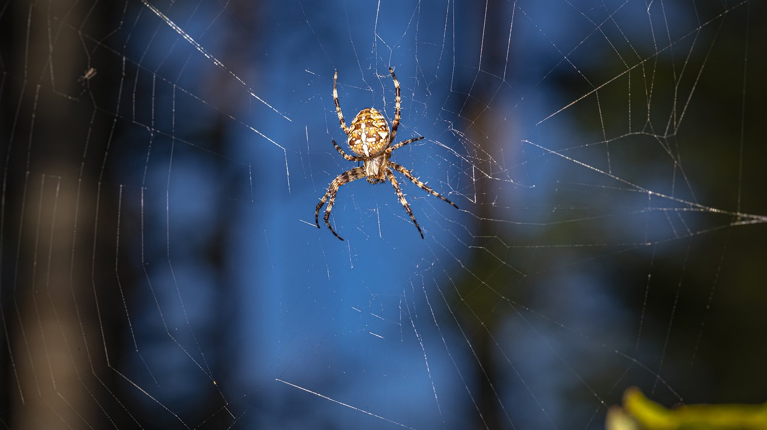

Igor George Manoel
RA:2362775
CURSO: ADS
Laboratório de Software e Projetos

Slide 2
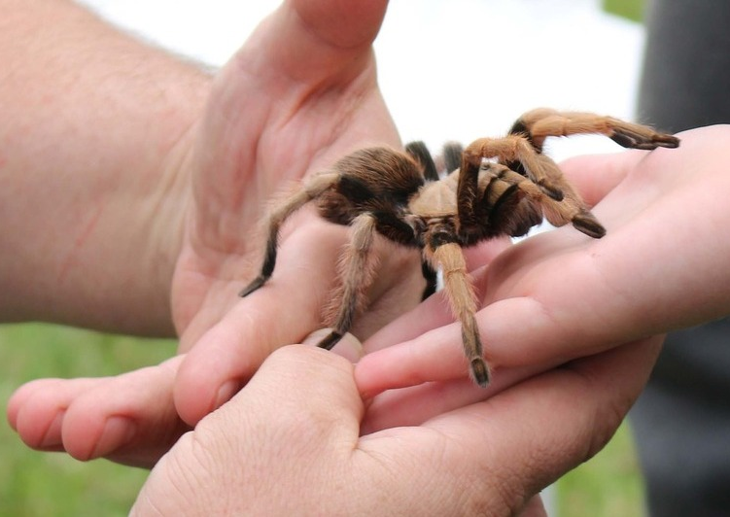
APP ARACNO
Aplicativo desenvolvido para auxiliar sobre conhecimento de aranhas e seus riscos a saúde. Trazendo informações sobre onde ocorrem certas espécies e como agir em caso de acidentes ou encotros com as aranhas

Slide 3
Problema
Falta de conhecimento sobre as aranhas e desinformação pode causar acidentes e predação desnecessária das aranhas

Slide 4
Solução
Passar a real informação e conhecimento a respeito das aranhas com a maior praticidade possível. E trazer soluções caso aconteça acidentes

Slide 5
Mercado
População em geral, jovens e adultos, pois é o público que realmente irá interagir com elas. As crianças não tem discernimento ideal para que seja um público onde tenhamos foco, essas devem ser auxiliadas pelos mais velhos.

Slide 6
Concorrência
Sites de institutos e empresas especializadas em dedetização

Slide 7
Diferenciais
Mostrar as aranhas como nossas aliadas e não apenas seres que podem colocar nossa saúde em risco. Dismistificando o medo em relação a elas.

Slide 8
Resultados
Esperamos alcançar o maior público possível fazendo assim com que as pessoas venham a perder a fobia por esses animais.
E passem a ter o conhecimento necessário para saber agir em casos de contato com as aranhas.

Slide 9
Marketing e Vendas
O marketing se dará através de vídeos divulgados no YOUTUBE e Facebook para podermos alcançar um bom público

Slide 10
Próximos passos
Integrar a IA para auxiliar no reconhecimento das aranhas, visto que algumas espécies são muito parecidas, podendo assim causar confusão visual.

Slide 11
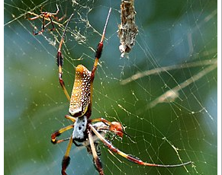
Portanto nosso produto deve fornecer a informação necessária para que a população venha a perder o medo de aranhas e assim não venha a matar esses aracnídeos de maneira irracional. E sim tenham o real conhecimento das espécies que podem causar algum mau a sua saúde.

